Slide 1


Střední odborná škola a Střední odborné učiliště, Hradec Králové, Vocelova 1338, příspěvková organizace
Registrační číslo projektu: | CZ.1.07/1.5.00/34.0245
Číslo DUM: | VY_32_INOVACE_05_ B_01_
Tematická oblast: | Prvky ústředního topení
Téma: | Rozdělení kotlů
Autor: | Ing. Václav Nepokoj
Datum vytvoření: | Listopad 2012

Slide 2
Anotace
Materiál je určen pro studijní obor MIEZ, předmět VYTÁPĚNÍ, inovuje výuku použitím multimediálních pomůcek – prezentace s názornými obrázky a schématy doplněných textem podporujícím výklad učitele.
Metodický pokyn
Materiál používá učitel při výkladu – pro větší názornost a atraktivnost výuky a zároveň jej mohou využívat žáci pro domácí přípravu na výuku.

Slide 3
Rozdělení kotlů
Kotle můžeme rozdělit podle různých hledisek. Při jejich výběru je nutné tyto hlediska brát v úvahu (např. cena, dostupnost , spolehlivost, životnost, obsluha a pod.
1 – Použité palivo:
  Tuhé - uhlí,dřevo, peletky, koks aj.
  Kapalné - topné oleje nebo nafta.
  Plynné – zemní plyn, propan butan, bioplyn.
  Elektřina – přímotopné nebo akumulační kotle.
  Kombinace paliv – oddělené spalovací komory, nebo malá úprava.
Notes:
ko

Slide 4
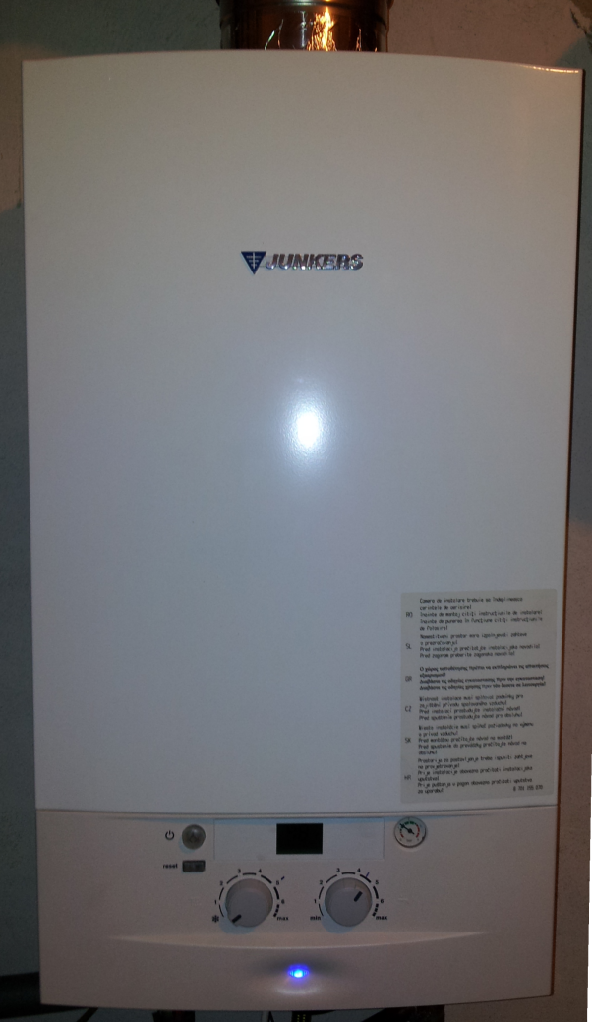
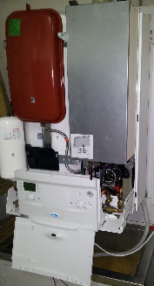
Rozdělení kotlů
Plynový kotel
Řez kotlem
Expanzní nádoba
Hořák a výměník
Čerpadlo
Ovládací panel
Notes:
ko

Slide 5
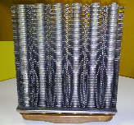
Rozdělení kotlů
2 - Materiál výměníku kotle
  Ocel - většinou kotlářský plech (nelegovaná ocel, pro vyšší teploty a žáropevná) o síle 4 -5 mm, pro nízkoteplotní kotle se používá nerezová ocel.
  Litina – šedá litina.
  Měď.
3 – Předávání tepla ve výměníku
  Vodotrubné - spaliny proudí kolem trubek s topnou vodou.
  Žárotrubné – spaliny proudí v trubkách a voda kolem nich.
Nerezový výměník
Notes:
ko

Slide 6
Rozdělení kotlů
4 – Způsob ovládání spalovacího procesu
  Automatické – většinou u plynových a elektrických kotlů.
  Poloautomatické – kotle na peletky, a další na pevná paliva se zásobníky a řízeným procesem spalování a po.
  S ruční obsluhou – nejvíce na pevná paliva
5 – Podle tlaku ve spalovacím prostoru
  Podtlakové kotle – přirozený odtah nebo použití odtahového ventilátoru.
  Přetlakové kotle – přetlak ve spalovací komoře vytvořený ventilátorem hořáku nebo kotle na zplynování.
Notes:
ko

Slide 7
Rozdělení kotlů
Další možnosti rozdělení jsou podle různých skupin kotlů, které mají většinu znaků podobných, ale mají určité odlišnosti jako např. u pevných paliv.
  Princip hoření - prohořívání, odhořívání, zplynování
  Konstrukce roštu – pevný nebo pohyblivý.
  Způsob provozu - přerušovaný , nepřerušovaný.
Notes:
ko

Slide 8
Rozdělení kotlů
Kontrolní otázky.
  Jaké materiály se používají na výměníky kotle?
  Jak mohou proudit spaliny výměníkem kotle vzhledem k topné vodě?
  Vysvětlete poloautomatický způsob spalovacího procesu.
  Co vytváří přetlak ve spalovací komoře kotle.
Notes:
ko

Slide 9
Použité zdroje
Stanislav Tajbr Vytápění. Praha 2003 Sobotáles ISBN 80-85920-96-4
Pokud není uvedeno jinak, je použitý materiál z vlastních zdrojů.
Notes:
ko

